Slide 1


Trí tuệ nhân tạo trong Điều khiển
Báo cáo cuối kì
Nhận diện COVID-19 qua tiếng ho
GVHD: TS. PHẠM VIỆT CƯỜNG
Sinh viên thực hiện – Nhóm 17:
 | 1. Nguyễn Thành Trung | 1814515
 | 2. Hoàng Đình Toản | 1814379
 | 3. Đào Minh Triết | 1814426

Slide 2
Nội dung:
1. Giới thiệu
2. Nghiên cứu liên quan
3. Tập dữ liệu
4. Trích xuất đặc trưng
5. Phương pháp
6. Kết quả và thảo luận
7. Tổng kết
1/22

Slide 3
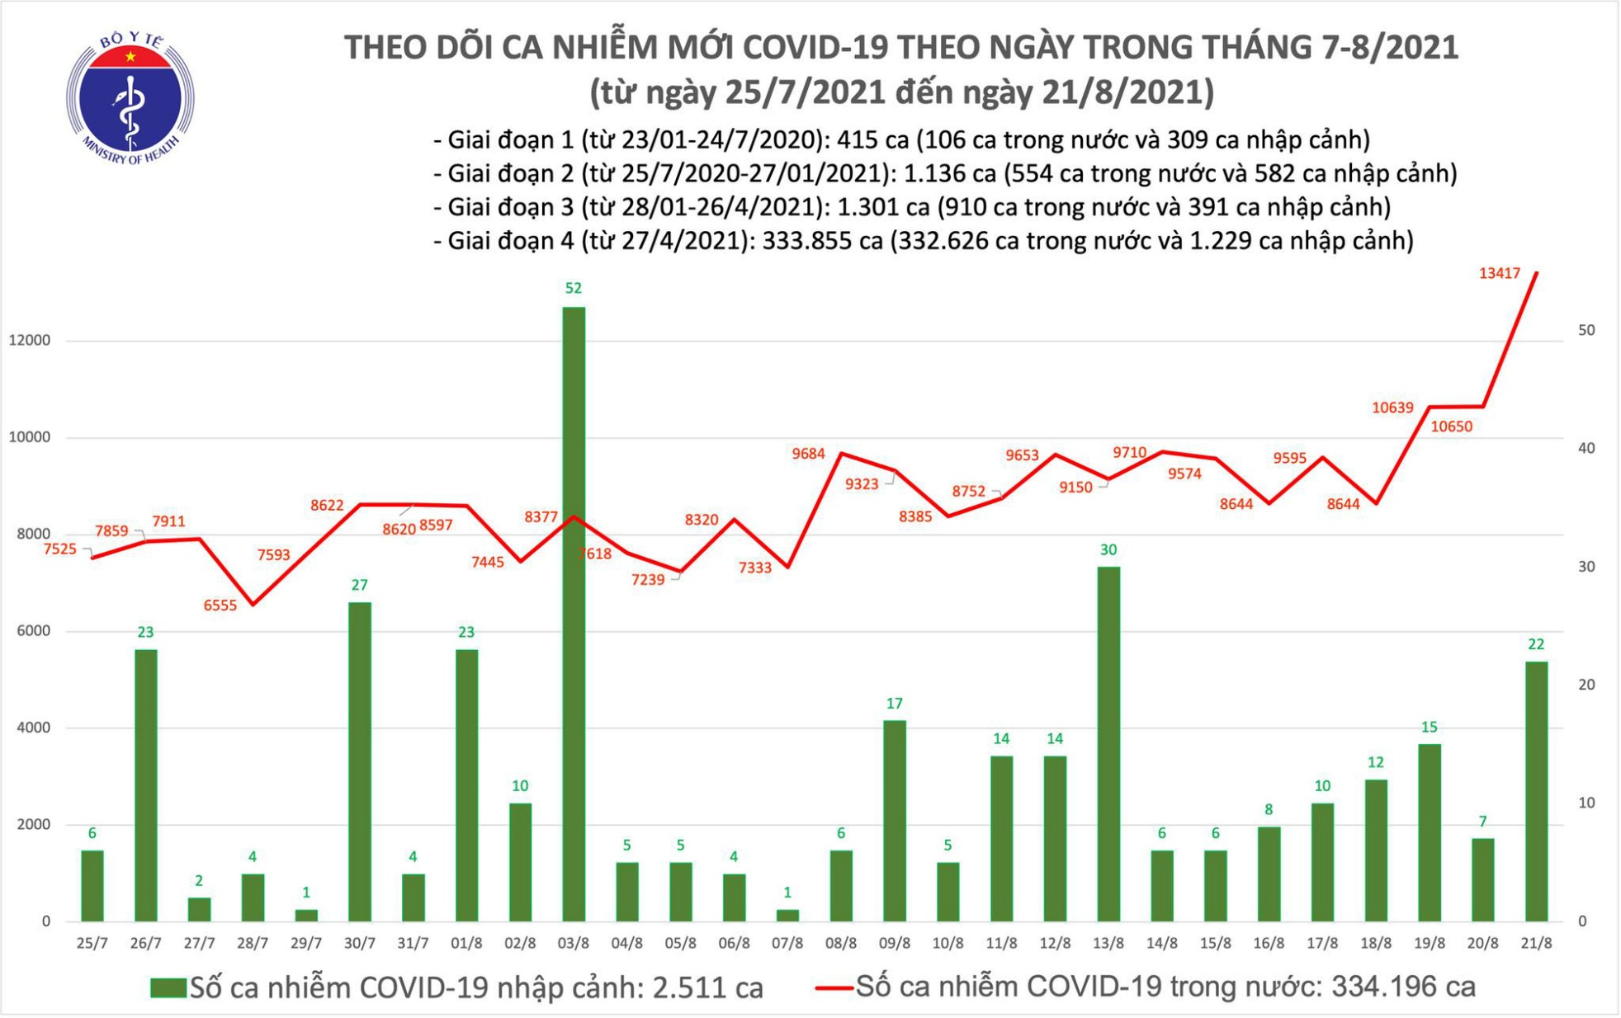
1
Giới thiệu
2/22
Notes:
Với tình hình dịch bệnh đang rất phức tạp ở nước ta, số ca nhiễm mỗi ngày luôn ở mức báo động. Vì lẽ đấy công cuộc xét nghiệm diện rộng đang được đẩy nhanh hơn bao giờ hết. Tuy nhiên, việc xét nhiệm như thế rất tổn kém và đòi hỏi vật tư cao.

Slide 4



1
Giới thiệu
3/22
Notes:
Vậy liệu chăng có giải pháp nào giảm tải gánh nặng về chi phí và thiếu thốn về dụng cụ như thế không? Các nhà nghiên cứu trên thế giới đã đề xuất phát hiện COVID qua tiếng ho bằng việc sử dụng AI. Và số liệu thực tế cho kết quả với độ chính xác trên 90%. Đó cũng chính là lý do nhóm thực hiện đề tài nghiên cứu này.

Slide 5
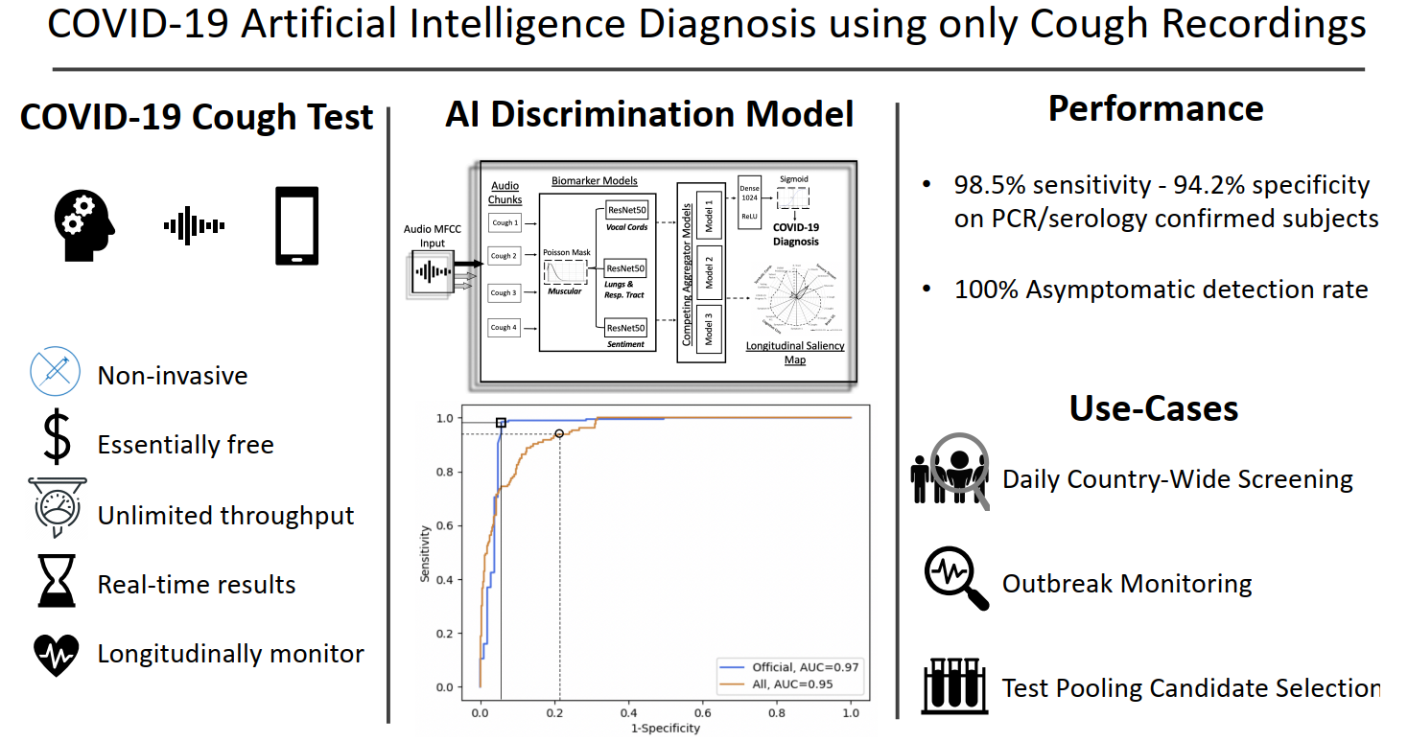
2
Nghiên cứu liên quan
4/22
Notes:
Vậy liệu chăng có giải pháp nào giảm tải gánh nặng về chi phí và thiếu thốn về dụng cụ như thế không? Các nhà nghiên cứu trên thế giới đã đề xuất phát hiện COVID qua tiếng ho bằng việc sử dụng AI. Và số liệu thực tế cho kết quả với độ chính xác trên 90%. Đó cũng chính là lý do nhóm thực hiện đề tài nghiên cứu này.

Slide 6
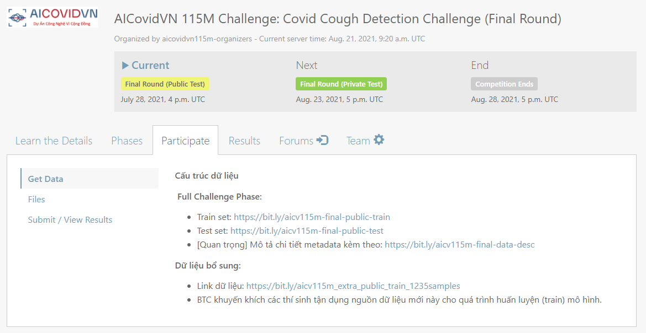
3
Tập dữ liệu
5/22
Notes:
Vậy liệu chăng có giải pháp nào giảm tải gánh nặng về chi phí và thiếu thốn về dụng cụ như thế không? Các nhà nghiên cứu trên thế giới đã đề xuất phát hiện COVID qua tiếng ho bằng việc sử dụng AI. Và số liệu thực tế cho kết quả với độ chính xác trên 90%. Đó cũng chính là lý do nhóm thực hiện đề tài nghiên cứu này.

Slide 7
3
Tập dữ liệu
Tập dữ liệu gồm có:
4504 có nhãn
1233 không có nhãn
Sau khi loại bỏ nhiễu còn 4068:
3399 nhãn âm tính
669 nhãn dương tính
Huấn luyện: 3268 (2735 nhãn âm tính, 533 nhãn dương tính)
Thử nghiệm: 800
6/22
Notes:
Vậy liệu chăng có giải pháp nào giảm tải gánh nặng về chi phí và thiếu thốn về dụng cụ như thế không? Các nhà nghiên cứu trên thế giới đã đề xuất phát hiện COVID qua tiếng ho bằng việc sử dụng AI. Và số liệu thực tế cho kết quả với độ chính xác trên 90%. Đó cũng chính là lý do nhóm thực hiện đề tài nghiên cứu này.

Slide 8
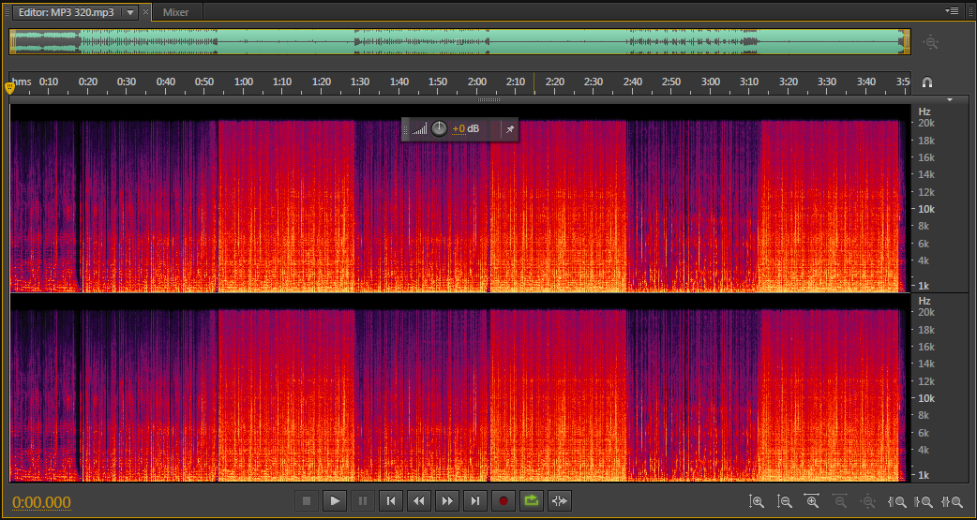
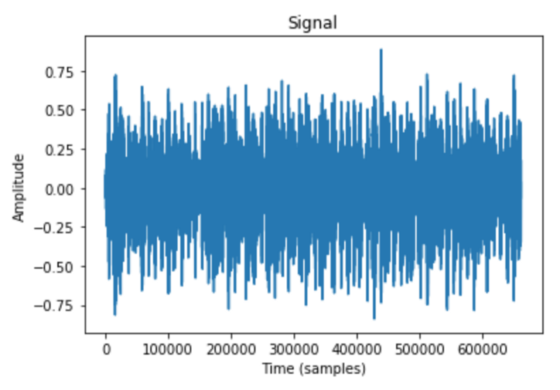
4
Trích xuất đặc trưng
4.1 Quang phổ Mel
Quang phổ?
7/22
Notes:
Phổ là biểu thị độ lớn tín hiệu theo thời gian. Mel chính là thanh đo quy đổi từ tần số bình thường về tần số phù hợp với con người. Tại sao, vì khi chuyển sang thang Mel, xuất hiện sự chênh lệch lớn tại các ngưỡng tần số thấp, nơi tai nghe có thể nghe và cảm nhận rất rõ. Ngược lại đối với ngưỡng tần số cao lại thu hẹp khi chuyển về thang Mel. Do đấy việc sử dụng thang Mel sẽ giúp cải thiện hơn rất nhiều thông tin cung cấp cho máy học.

Slide 9
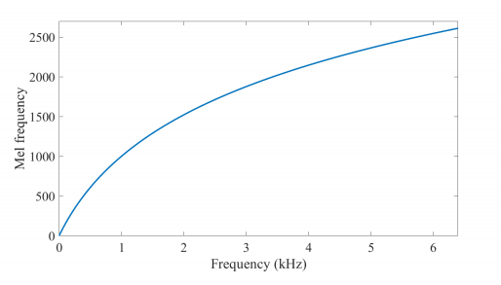
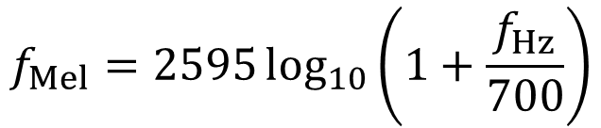
4
Trích xuất đặc trưng
4.1 Quang phổ Mel
Thang tần số Mel?
$$f_{Mel}=2595\log_{10}\left(1+\frac{f_{Hz}}{700}\right)$$
8/22
Notes:
Phổ là biểu thị độ lớn tín hiệu theo thời gian. Mel chính là thanh đo quy đổi từ tần số bình thường về tần số phù hợp với con người. Tại sao, vì khi chuyển sang thang Mel, xuất hiện sự chênh lệch lớn tại các ngưỡng tần số thấp, nơi tai nghe có thể nghe và cảm nhận rất rõ. Ngược lại đối với ngưỡng tần số cao lại thu hẹp khi chuyển về thang Mel. Do đấy việc sử dụng thang Mel sẽ giúp cải thiện hơn rất nhiều thông tin cung cấp cho máy học.

Slide 10
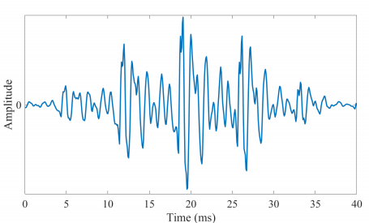
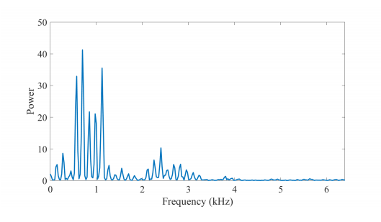

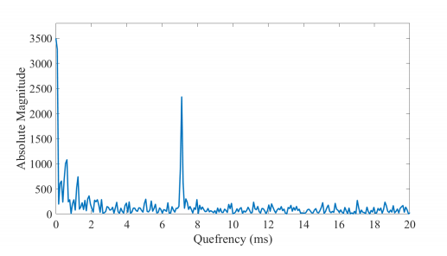
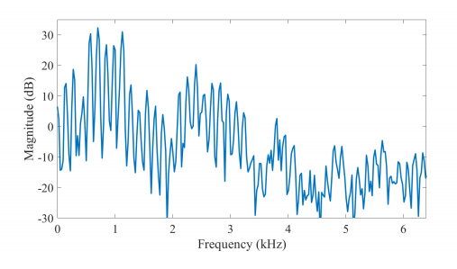
4
Trích xuất đặc trưng
4.2 Mel-frequency cepstral coefficients (MFCCs)
+ Bộ lọc tần số Mel
9/22
Notes:
Tiếng nói bình thường -> tín hiệu âm thanh trên miền thời gian -> đổi sang miền tần số = fourier -> lấy log -> dùng bộ lọc Mel -> biến đổi F ngược.

Slide 11
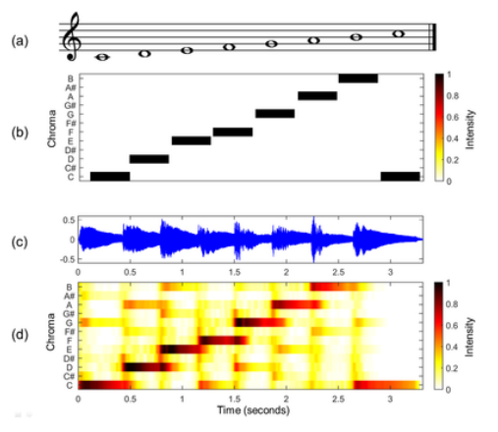


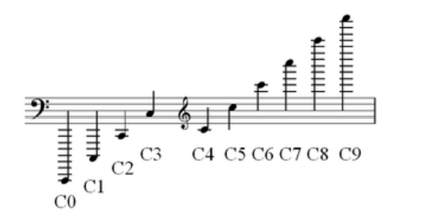
4
Trích xuất đặc trưng
4.3 Sắc độ
10/22
Notes:
Tai người có thể nghe được nhiều âm sắc khác nhau, giả sử ta chia thang, mỗi nấc là một giá trị cao đô và cứ 12 bậc sắc độ sẽ được lập lại nhưng với tần số cao hơn (hình C0->C9), chúng được gọi là pitchclass. Do đó ta có thể thay thế thang tần số trong phổ âm thanh thành thang các sắc độ (hình bên phải).

Slide 12

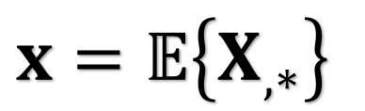

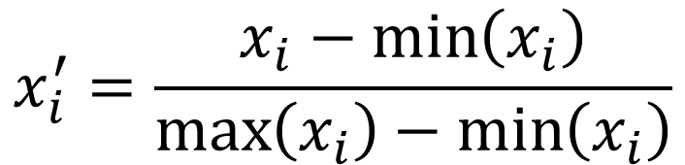
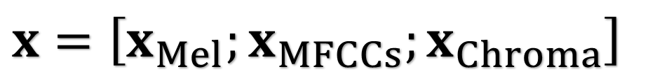
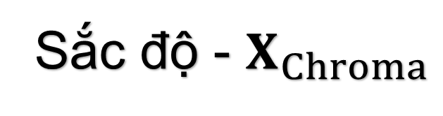
5
Phương pháp
5.1 Tiền xử lý – kết hợp các đặc trưng và chuẩn hoá
Mel - $X_{Mel}$
$$x=𝔼\left\{X_{,∗}\right\}$$
MFCCs - $X_{MFCCs}$
$$x=\left[x_{Mel};x_{MFCCs};x_{Chroma}\right]$$
Sắc độ - $X_{Chroma}$
$$x_{i}^{′}=\frac{x_{i}−\min\left(x_{i}\right)}{\max\left(x_{i}\right)−\min\left(x_{i}\right)}$$
11/22

Slide 13
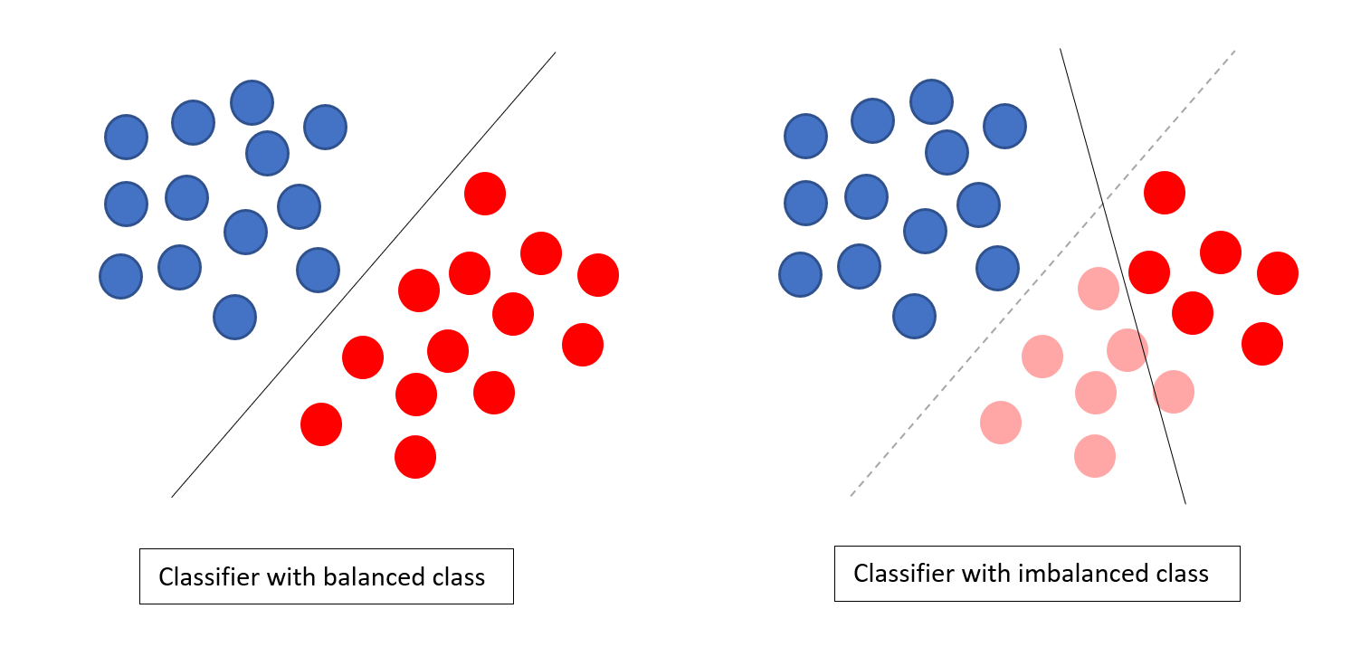
5
Phương pháp
– cân bằng dữ liệu
5.1 Tiền xử lý
12/22

Slide 14
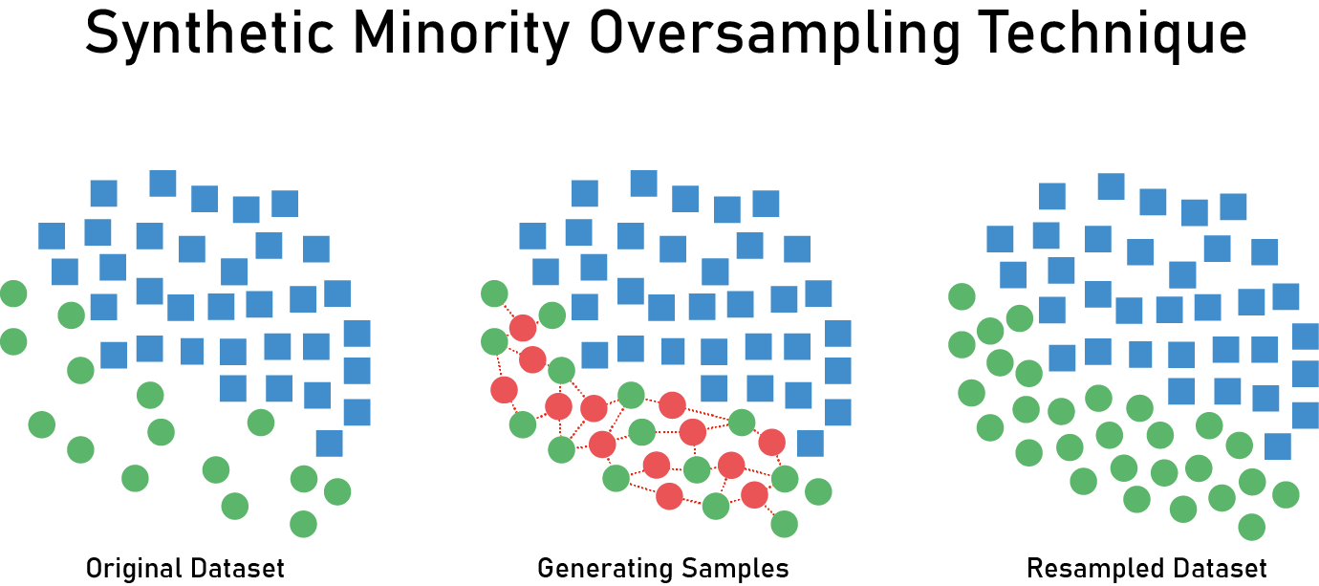
5
Phương pháp
– cân bằng dữ liệu
5.1 Tiền xử lý
13/22

Slide 15

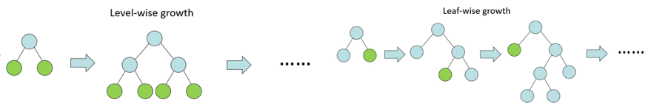
5
Phương pháp
5.2 Mô hình phân loại
{"objective": "binary", "boosting_type": "gbdt", "metric" : "auc", "learning_rate": 0.03, "subsample": 0.68, "tree_learner": "serial", "colsample_bytree": 0.28, "early_stopping_rounds": 100, "subsample_freq": 1, "reg_lambda": 2, "reg_alpha": 1, "num_leaves": 500, "random_state": 42,}
14/22
Notes:
Một thuật toán do Microsoft phát triển, mô hình không sử dụng Level-wise growth như XGBoost, mà phát triển dựa trên Leaf-wise growth. Leaf-wise này thực hiện việc lựa chọn node để phát triển cây dựa trên tối ưu toàn bộ. Tuy nhiên chỉ dùng ổn ở những bộ dữ liệu đủ to, nếu tập dữ liệu không đủ rộng sẽ dễ dẫn đến overfitting.

Slide 16
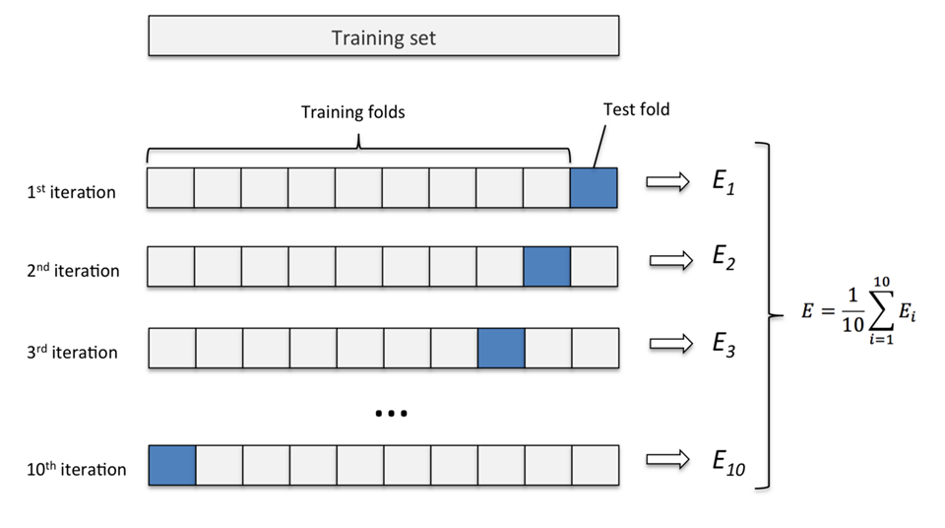

5
Phương pháp
5.3 Cách thức huấn luyện
Xác thực chéo, kết quả dựa vào bầu chọn mềm (soft voting)
$$y=\frac{1}{10}\sum_{i=1}^{10}{y^{\left(i\right)}}$$
$$⇒𝔼_{y}\left\{y\right\}$$
15/22
Notes:
Một thuật toán do Microsoft phát triển, mô hình không sử dụng Level-wise growth như XGBoost, mà phát triển dựa trên Leaf-wise growth. Leaf-wise này thực hiện việc lựa chọn node để phát triển cây dựa trên tối ưu toàn bộ. Tuy nhiên chỉ dùng ổn ở những bộ dữ liệu đủ to, nếu tập dữ liệu không đủ rộng sẽ dễ dẫn đến overfitting.

Slide 17
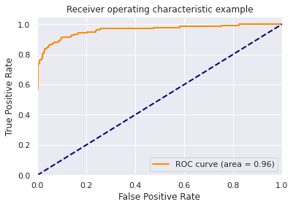
6
Kết quả và thảo luận
ROC cho kết quả rất khả quan $⇒$ Mô hình phân loại rất tốt?
16/22

Slide 18
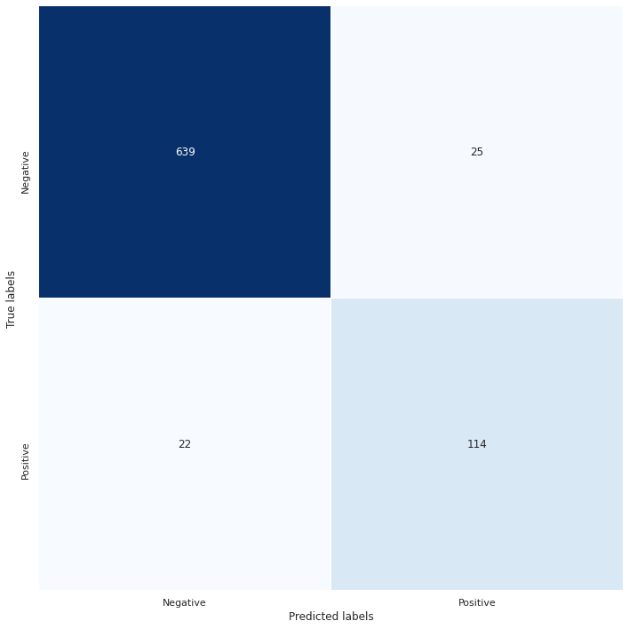
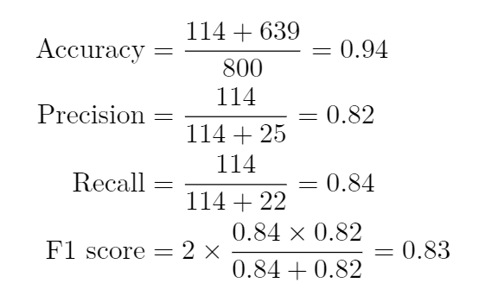
6
Kết quả và thảo luận
17/22

Slide 19
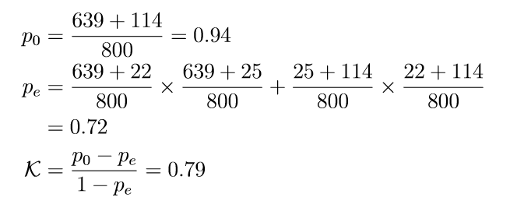
6
Kết quả và thảo luận
Sự đồng thuận giữa nhãn và kết quả là đáng kể
18/22

Slide 20
7
Tổng kết
Mô hình phân loại tốt, nhưng chưa đủ với yêu cầu của thực tế.
Cho thấy việc sử dụng các mô hình AI xử lý vấn đề này là có hi vọng.
Cần thử nghiệm thêm nhiều mô hình hơn.
Thu thập thêm dữ liệu là điều vẫn rất cần thiết trong việc cải thiện kết quả.
20/22

Slide 21
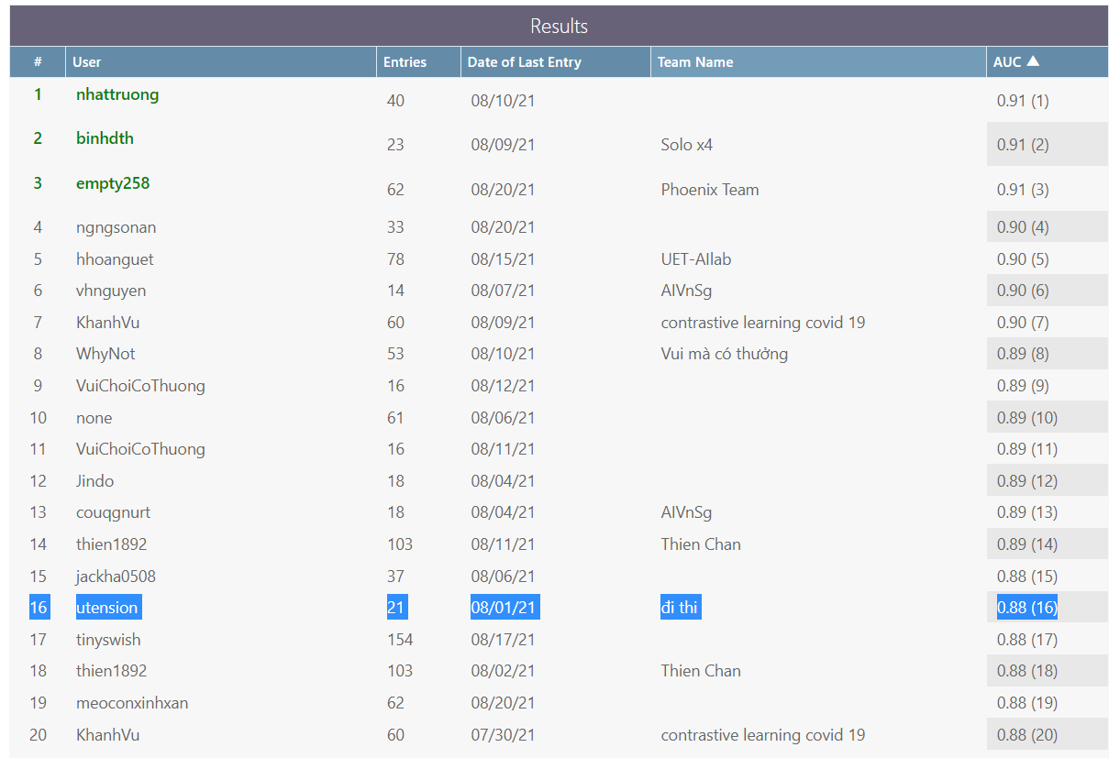
7
Tổng kết
20/22

Slide 22
Tài liệu tham khảo
[1] | K.Vân, “Địa chỉ và mức giá xét nghiệm COVID-19 cho người dân ra khỏi TP.HCM .” Bộ Y tế, 07 July 2021 https://ncov.moh.gov.vn/en/-/6847426-5408 (2021). (Accessed: 13 August 2021).
[2] | Chu, J., “Artificial intelligence model detects asymptomatic Covid-19 infections through cellphone-recorded coughs.” MIT News, 29 October 2020 https://news.mit.edu/2020/ covid-19-cough-cellphone-detection-1029 (2020). (Accessed: 13 August 2021).
[3] | Laguarta, J., Hueto, F., and Subirana, B., “Covid-19 artificial intelligence diagnosis using only cough recordings,” IEEE Open Journal of Engineering in Medicine and Biology 1, 275–281 (2020).
[4] | Fernández, A., García, S., Galar, M., Prati, R. C., Krawczyk, B., and Herrera, F., [Learning from imbalanced data sets], vol. 10, Springer (2018)
[5] | Devi, R. and Pugazhenthi, D., “Ideal sampling rate to reduce distortion in audio steganography,” Procedia Computer Science 85, 418–424 (2016). International Conference on Computational Modelling and Security (CMS 2016).
[6] | Stevens, S. S., Volkmann, J., and Newman, E. B., “A scale for the measurement of the psychological magnitude pitch,” The journal of the acoustical society of america 8(3), 185–190 (1937).
[7] | Bäckström, T., “Cepstrum and mfcc.” Aalto University Wiki, 21 May 2019 https://wiki.aalto.fi/ display/ITSP/Cepstrum+and+MFCC (2019). (Accessed: 17 August 2021).
[8] | Tiwari, V. T., “Mfcc and its applications in speaker recognition,” Int. J. Emerg. Technol. 1 (01 2010).
21/22

Slide 23
Tài liệu tham khảo
[9] | Wikipedia, “Scientific pitch notation — Wikipedia, the free encyclopedia.” http://en.wikipedia.org/ w/index.php?title=Scientific%20pitch%20notation&oldid=1039089704 (2021). [Accessed: 17 August 2021].
[10] | Wikipedia, “Chroma feature — Wikipedia, the free encyclopedia.” http://en.wikipedia.org/w/index. php?title=Chroma%20feature&oldid=1011214694 (2021). [Accessed: 17 August 2021].
[11] | Chawla, N. V., Bowyer, K. W., Hall, L. O., and Kegelmeyer, W. P., “Smote: Synthetic minority oversampling technique,” Journal of Artificial Intelligence Research 16, 321–357 (Jun 2002).
[12] | Ke, G., Meng, Q., Finley, T., Wang, T., Chen, W., Ma, W., Ye, Q., and Liu, T.-Y., “Lightgbm: A highly efficient gradient boosting decision tree,” in [NIPS], (2017).
[13] | Islam, R. and Shahjalal, M., “Soft voting-based ensemble approach to predict early stage drc violations,” 1081–1084 (08 2019).
[14] | Wang, J., Yang, Y., and Xia, B., “A simplified cohen’s kappa for use in binary classification data annotation tasks,” IEEE Access 7, 164386–164397 (2019).
[15] | Rau, F., Hartmann, A., Tellhelm, B., Zwick, M., Klumpp, S., Neumann, A., Oltersdorf, B., von Pückler, K., Failing, K., and Kramer, M., “Observer variability and sensitivity of radiographic diagnosis of canine medial coronoid disease,” Tierärztliche Praxis. Ausgabe K, Kleintiere/Heimtiere 39, 313–22 (01 2011)
22/22

Slide 24
Cảm ơn thầy và các bạn đã chú ý lắng nghe

